Slide 1



12 - מדדי מיקום מרכזי ד'
מקצוע: מידע ונתונים
שם המורה: עדי קרנץ אבירם
עורכת: רונית נחמיה
לצפייה בסרטון מלווה מצגת

Slide 2

מה נלמד היום
השפעת הוספת ערך על כל אחד ממדדי מיקום מרכזי:
תכונותיו של החציון
תכונותיו של הממוצע
תכונותיו של השכיח
Image by OpenClipart-Vectors from Pixabay

Slide 3
חישוב מדדי מיקום מרכזי
תופעה מסוימת ניסוח שאלת חקר
איסוף נתונים רבים ככל האפשר על התופעה
ניתוח מתמטי של הנתונים
הצגת הנתונים
הסקת מסקנות

Slide 4

סוגי מדדים מיקום מרכזי
ממוצע חשבוני
שכיח
חציון
ממוצע משוקלל
ועוד...
אמצע טווח

Slide 5


3 קבוצות לימוד, שעת תגבור אחת.
למי לתת שיעור תגבור?
ציוני מבחן של תלמידי הקבוצות
קבוצה א' | קבוצה ב' | קבוצה ג'
55 | 40 | 79
70 | 100 | 100
87 | 100 | 100
94 | 80 | 80
77 | 48 | 48
40 | 60 | 60
80 | 78 | 40
69 | 69 | 80
78 | 88 | 68
 | 91
Image by Mote Oo Education from Pixabay
77 | 79 | 79
חציון:
72.2 | 75.4 | 72.7
ממוצע:

Slide 6
3 קבוצות לימוד, שעת תגבור אחת.
למי לתת שיעור תגבור?
ציוני מבחן של תלמידי הקבוצות
קבוצה א' | קבוצה ב' | קבוצה ג'
55 | 40 | 79
70 | 100 | 100
87 | 100 | 100
94 | 80 | 80
77 | 48 | 48
40 | 60 | 60
80 | 78 | 40
69 | 69 | 80
78 | 88 | 68
 | 91
שאלה:
לבית הספר הגיע תלמיד חדש, אשר ציונו במבחן הכניסה הינו 100.
כיצד מדדי מיקום מרכזי של חציון וממוצע ישתנו בכל קבוצה, אם תלמיד זה יצטרף אליהן?
Image by Mote Oo Education from Pixabay
? | ? | ?
חציון:
? | ? | ?
ממוצע:

Slide 7
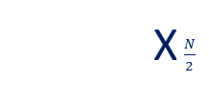
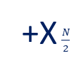
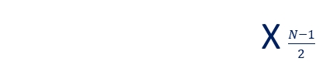
חציון Median
מהו חציון?
הערך האמצעי, החוצה את קבוצת התצפיות
כיצד מחשבים את החציון?
מסדרים את הנתונים בסדר עולה
סופרים את סך כל התצפיות N
N זוגי
N אי זוגי
Mode =
+1
Mode =
2

Slide 8
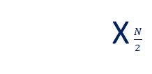
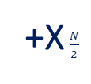


חציון - קבוצה א'
ציוני מבחן של תלמידי הקבוצות
נסדר את הערכים בסדר עולה.
קבוצה א'
55
70
87
94
77
40
80
69
78
100
קבוצה א'
40
55
69
70
77
78
80
87
94
100
N=10
2. נחשב את N
3. אם N זוגי אז מוצאים את שני הערכים האמצעיים
4 תצפיות
החציון =
ממוצע 2 התצפיות האמצעיות
Mode =
+1
2
4 תצפיות
X5
+X
77+78
Mode =
6
=
=
77.5
2
2
Image by Mote Oo Education from Pixabay
החציון עבור קבוצה א' הוא: mode =77.5

Slide 9
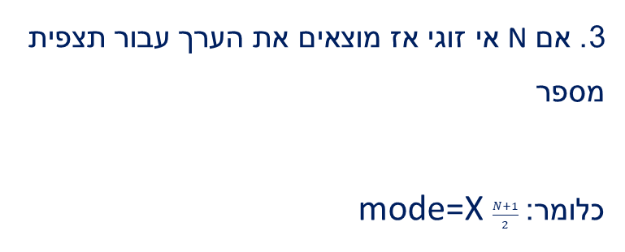


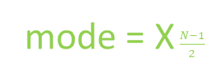
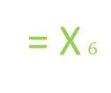
חציון – קבוצה ב'
ציוני מבחן של קבוצה ב'
ציוני קבוצה ב’
40
48
60
69
78
80
88
91
100
100
100
ציוני קבוצה ב'
40
100
100
80
48
60
78
69
88
91
100
נסדר את הערכים בסדר עולה.
5 תצפיות
N=11
2. נחשב את N.
החציון =
התצפית האמצעית
5 תצפיות
= 80
Image by Mote Oo Education from Pixabay
החציון עבור קבוצה א' הוא: mode =80

Slide 10
חציון – קבוצה ג'
ציוני מבחן של תלמידי הקבוצות
נסדר את הערכים בסדר עולה.
קבוצה ג'
79
100
100
80
48
60
40
80
68
100
קבוצה ג'
40
48
60
69
78
80
80
88
100
100
100
N=10
2. נחשב את N.
3. אם N זוגי אז מוצאים את שני הערכים האמצעיים
4 תצפיות
החציון =
ממוצע 2 התצפיות האמצעיות
Mode =
+1
2
4 תצפיות
X5
+X
78+80
Mode =
6
=
=
79
2
2
Image by Mote Oo Education from Pixabay
החציון עבור קבוצה א' הוא: mode =79

Slide 11
חציון: 3 קבוצות לימוד, שעת תגבור אחת.
למי לתת שיעור תגבור?
ציוני מבחן של תלמידי הקבוצות
קבוצה א' | קבוצה ב' | קבוצה ג'
55 | 40 | 79
70 | 100 | 100
87 | 100 | 100
94 | 80 | 80
77 | 48 | 48
40 | 60 | 60
80 | 78 | 40
69 | 69 | 80
78 | 88 | 68
100 | 91 | 100
 | 100
Image by Mote Oo Education from Pixabay
77 | 79 | 79
חציון לפי הוספת תלמיד:
77.5 | 80 | 79
חציון לאחר הוספת תלמיד:

Slide 12
תכונות החציון median
אין חשיבות לגודל הנתונים ולוקח בחשבון רק את הסדר שלהם
מדד שאינו מושפע מערכים קיצוניים
במידה ומספר התצפיות אי זוגי, ערכו זהה לאחד מקבוצת הערכים
במידה ומספר התצפיות זוגי, החציון אינו חייב להיות שווה לאחד הערכים בקבוצת הערכים.
במידה ומספר התצפיות אי זוגי , החציון אינו תמיד מספר שלם.
החציון אינו יכול להיות גדול מהערך הגדול ביותר בקבוצת הערכים.
החציון אינו יכול להיות קטן מהערך הקטן ביותר בקבוצת הערכים.
קבוצה א' | קבוצה ב'
100 | 40
100 | 100
100 | 100
100 | 100
חציון:

Slide 13
ממוצע: 3 קבוצות לימוד, שעת תגבור אחת.
למי לתת שיעור תגבור?
ציוני מבחן של תלמידי הקבוצות
קבוצה א' | קבוצה ב' | קבוצה ג'
55 | 40 | 79
70 | 100 | 100
87 | 100 | 100
94 | 80 | 80
77 | 48 | 48
40 | 60 | 60
80 | 78 | 40
69 | 69 | 80
78 | 88 | 68
100 | 91 | 100
 | 100
שאלה:
חשבו את הממוצע עבור כל קבוצה.
Image by Mote Oo Education from Pixabay
ממוצע:
? | ? | ?

Slide 14


ממוצע Mean
מהו ממוצע חשבוני?
סכום הערכים מחולק במספר הערכים.
סימון X
חישוב ממוצע מתוך נתונים:
X
=
n - סך מספר התצפיות
n
חישוב ממוצע מתוך טבלת שכיחויות:
X
=
n

Slide 15

ממוצע: קבוצה א'
שאלה:
מהו הממוצע של קבוצה א'?
טבלת ציונים
=
55+70+87+97+77+40+80+69+78+100
750
X
=
=
=
75
קבוצה א'
55
70
87
94
77
40
80
69
78
100
n
10
10
75=Mean
Image by F1 Digitals from Pixabay

Slide 16
ממוצע: קבוצה ב'
שאלה:
חשבו את ממוצע ציוני קבוצה ב'?
40+100+100+80+48+60+78+69+88+91+100ּ
X
=
=
=
n
11
טבלת ציונים
=
854
=
78
קבוצה ב'
40
100
100
80
48
60
78
69
88
91
100
11
Mean=78
Image by F1 Digitals from Pixabay

Slide 17
ממוצע: קבוצה ג'
שאלה:
חשבו את ממוצע ציוני קבוצה ג'?
79+100+100+80+48+60+40+80+68+100
=
X
=
=
n
10
טבלת ציונים
=
755
=
75.5
Mean=75.5
קבוצה ג'
79
100
100
80
48
60
40
80
68
100
10
Image by F1 Digitals from Pixabay

Slide 18
ממוצע: 3 קבוצות לימוד, שעת תגבור אחת.
למי לתת שיעור תגבור?
ציוני מבחן של תלמידי הקבוצות
קבוצה א' | קבוצה ב' | קבוצה ג'
55 | 40 | 79
70 | 100 | 100
87 | 100 | 100
94 | 80 | 80
77 | 48 | 48
40 | 60 | 60
80 | 78 | 40
69 | 69 | 80
78 | 88 | 68
100 | 91 | 100
 | 100
Image by Mote Oo Education from Pixabay
72.2 | 75.4 | 72.7
ממוצע לפי הוספת תלמיד:
75 | 78 | 75.5
ממוצע לאחר הוספת תלמיד:

Slide 19
תכונות ממוצע Mean
הממוצע אינו יכול להיות גדול מהערך הגדול ביותר בקבוצת הערכים.
הממוצע אינו יכול להיות קטן מהערך הקטן ביותר בקבוצת הערכים.
הממוצע אינו חייב להיות שווה לאחד הערכים בקבוצת הערכים.
הממוצע אינו תמיד מספר שלם.
מדד אשר מושפע מערכים קיצוניים.
X
- n סך מספר התצפיות
=
n

Slide 20
שכיח Mode
מהו שכיח (mode)?
הערך המופיע מספר רב ביותר של פעמים בקבוצת ערכים.
הערך בעל השכיחות הגבוהה ביותר.
כיצד מחשבים את השכיח?
בונים טבלת שכיחויות .
בעמודה אחת את המשתנה הבלתי תלוי X בסדר עולה
ובעמודה השנייה את מספר הפעמים שכל ערך מופיע בנתונים f(x)
פירוט לגבי שכיחות יחסית
ניתן למצוא בהרצאה 5

Slide 21
תכונות השכיח mode
השכיח אינו יכול להיות גדול מהערך הגדול ביותר בקבוצת הערכים.
השכיח אינו יכול להיות קטן מהערך הקטן ביותר בקבוצת הערכים.
השכיח חייב להיות שווה לאחד הערכים בקבוצת הערכים.
קבוצה א' | קבוצה ב'
100 | 40
100 | 100
90 | 90
קבוצה א' | קבוצה ב'
100 | 40
100 | 100
100 | 100
קבוצה א' | קבוצה ב'
100 | 40
100 | 100
40 | 40
100 | אין
100 | 100
100 | 40

Slide 22
מה למדנו היום
תכונותיו של החציון
תכונותיו של הממוצע
תכונותיו של השכיח
Image by OpenClipart-Vectors from Pixabay

Slide 23
תרגול
הנהלת בית הספר מעוניינת לבחון שתי כיתות יא', ולבדוק באיזו מהן התלמידים עשו יותר יחידות לימוד .
לצורך כך, הכינו טבלת התפלגות מספר יחידות לימוד של התלמידים בשתי כיתות.
התפלגות מספר יחידות הלימוד בכיתה יב'
6 | 5 | 10 | מספר תלמידים
22 | 15 | 20 | מספר יחדות לימוד
עקב מעברים בין כיתות, 5 תלמידים בעלי 22 יחידות לימוד, עברו לכיתה אחרת.
א. חשבו את הממוצע המשוקלל של הכיתה לאחר מעבר התלמידים (העזרו בסרטון 10- מדדי מיקום
מרכזי ב').
ב. חשבו את החציון (רמז: אתרו את המשתנה הבלתי תלוי והתלוי, סדרו את טבלת הנתונים בסדר
עולה, הוסיפו עמודת שכיחות מצטברת, והשתמשו בנוסחאות החישוב).
ג. חשבו את השכיח.
ד. אילו מסקנות ניתן להסיק על תכונות המדדים בהשוואה למדדים אותם חישבתם בתרגול סרטון 10).

Slide 24

נוהל שימוש ביצירות מוגנות בזכויות יוצרים ואיתור בעלי זכויות
השימוש ביצירות במהלך שידור זה נעשה לפי סעיף 27א לחוק זכות יוצרים, תשס"ח-2007. אם הינך בעל הזכויות באחת היצירות, באפשרותך לבקש מאיתנו לחדול מהשימוש ביצירה, זאת באמצעות פנייה לדוא"ל rights@education.gov.il

